Slide 1
2017秋季学期 Lab5-信号量
武德浩-李博

Slide 2
Lab5-实验目的
1、加深对进程同步与互斥概念的认识；
2、掌握信号量的使用，并应用它解决生产者——消费者问题；
3、掌握信号量的实现原理。

Slide 3
Lab5-实验内容
本次实验的基本内容是：
在Ubuntu下编写程序，用信号量解决生产者——消费者问题；
在0.11中实现信号量，用生产者—消费者程序检验之。

Slide 4
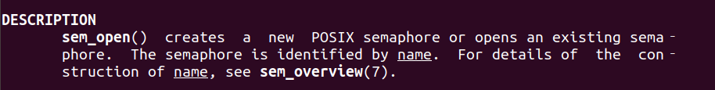
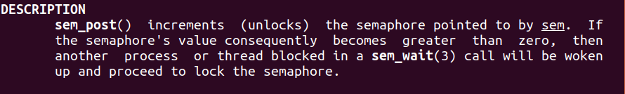
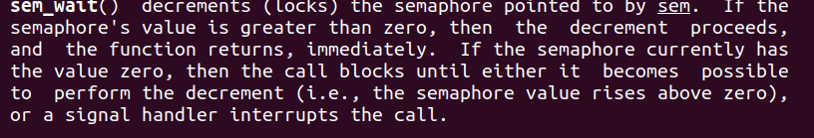

Lab5-UBUNTu
利用linux的man手册查阅C线程库自带的信号量相关函数

Slide 5

Lab5-linux0.11下信号量分析
信号量的组成
1. 需要有一个整形变量value，用作进程同步。
2. 需要有一个PCB指针，指向睡眠的进程队列。
3. 需要有一个名字来表示这个结构的信号量。

Slide 6
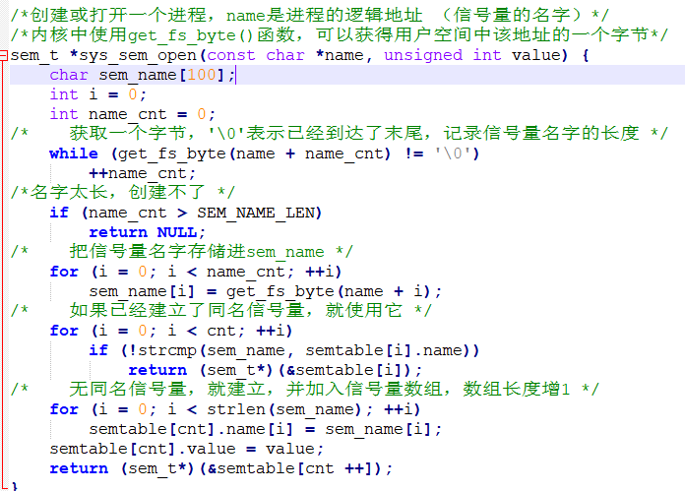
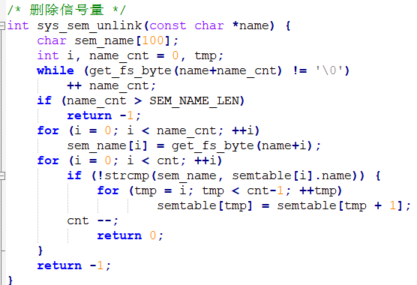
Lab5-信号量的相关函数
sem_t semtable[SEMTABLE_LEN];
存放所有已经建立的信号量，
创建时在其中查找，
删除时从其中删除。
打开和撤销

Slide 7

Lab5-信号量的相关函数-P 和 V
P
信号量减1，检查信号量是不是为负值，如果是，则停下来 睡眠 等待，如果不是，则向下执行
利用linux 0.11提供的函数sleep_on()实现进程的睡眠，用wake_up()实现进程的唤醒。
V
信号量加1，检查信号量的值是不是为0，如果是，表示有进程在睡眠等待，则 唤醒 队首进程，如果不是，向下执行

Slide 8
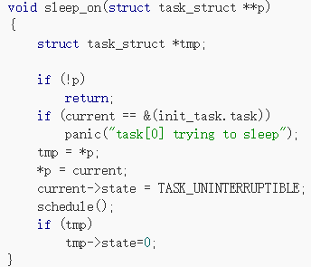
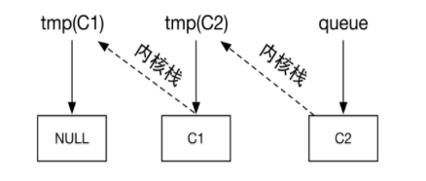
Lab5-信号量的相关函数-P 和 V
某进程进入sleep_on,申请局部变量tmp，指向*p，*p指向当前的进程，设置进程标志为TASK_UNINTERRUPTIBLE即不可中断睡眠，随后就执行schedule()调度其他进程运行，当本进程恢复运行时，设置tmp->state为0即TASK_RUNNING。
注意：进程申请tmp后让出CPU，并未退出sleep_on,所以它申请的变量tmp 保存在内存栈中，且指向之前的进程，所以：
Sleep_on 的进程形成一个隐式的等待队列

Slide 9
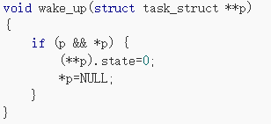

Lab5-信号量的相关函数-P 和 V
唤醒函数wake_up()负责唤醒的是等待队列队首的进程，队首进程被唤醒后，从schedule函数退出，将执行上述语句。
于是之前入睡的进程也被激活，这样下去，将唤醒整个队列
一次Wake_up唤醒所有等待在该信号量处的睡眠进程

Slide 10
Lab5-信号量的相关函数-P 和 V
形成一个隐式的等待队列
Sleep_on
两个重要结论
唤醒所有等待在该信号量处的睡眠进程
Wake_up

Slide 11
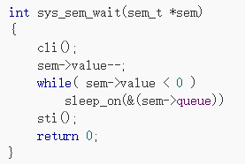
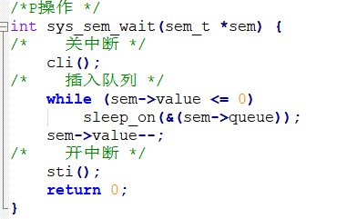
Lab5-信号量的相关函数
如果得不到执行的多个进程都可以操作信号量，那么信号量将很难变为正值或0
进程P1申请读写该文件，value=-1，sleep_on(&file->queue)。
进程P2申请读写该文件，value=-2，sleep_on(&file->queue)。
原来读写该文件的进程读写完毕，置value=-1，并唤醒等待队列的队首进程P2。
进程P2再次执行，唤醒进程P1，此时执行while()判断，不能跳出while()判断，继续睡眠等待。此时文件并没有被占用，P2完全可以读写该文件，所以程序运行出错了。出错原因在于，修改信号量的语句，必须放在while()判断的后面，因为执行while()判断，进程有可能睡眠

Slide 12
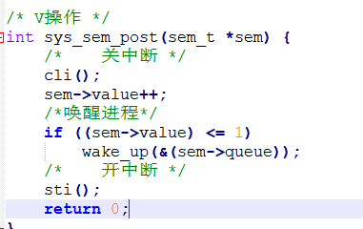
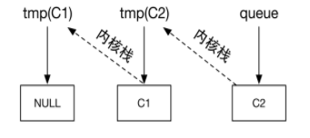
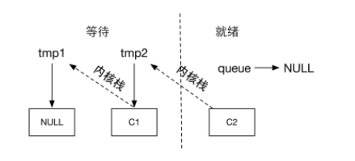

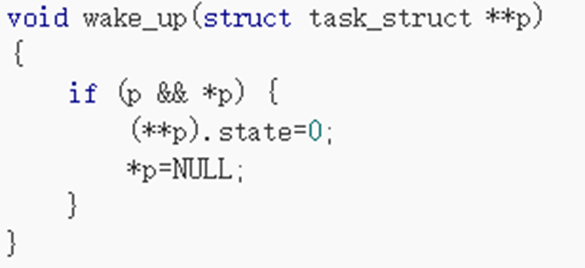
Lab5-信号量的相关函数
消费者C1执行sem_wait()，value=0，sleep_on(&queue)。
消费者C2执行sem_wait()，value=0，sleep_on(&queue)。
生产者执行sem_post()，value=1，wake_up(&queue)，唤醒消费者C2。

Slide 13
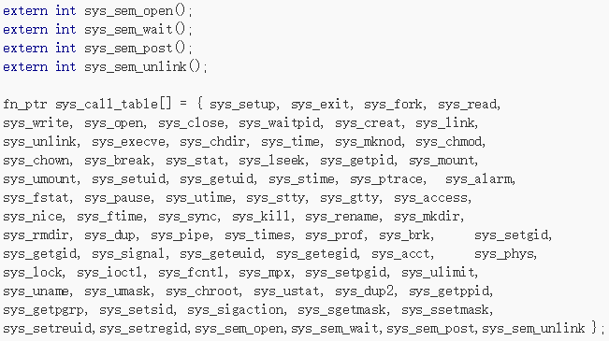
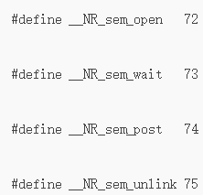

Lab5-实现信号量的系统调用
在linux-0.11/include/linux/sys.h中，声明这4个新增的函数。
Unistd.h中增加刚刚实现的系统调用的函数及编号
由于新增了4个系统调用，所以需要在system_call.s中修改总的系统调用的和值。
修改linux-0.11/kernel目录下的Makefile

Slide 14

Lab5-PC.C的实现
Empty 缓冲区的空闲块数，初始为10
full 缓冲区的使用块数，初始为0
mutex 缓冲区互斥信号量，初始为1

Slide 15

Lab5-PC.C的实现
Pos_to_get 记录消费者取数字的位置
模拟删除
Pos_to_put 记录生产者放数字的位置
生产者只有一个，放数字的位置不共享。
消费者有多个，需共享取数字的位置，如何共享？存放到文件距开始处10个int大小的位置。
fseek(fp,10*sizeof(int),SEEK_SET)
fwrite(&pos_toget, 1, sizeof(int), fp)
表示将位置指针写到离文件头10个int大小的位置处
fread(&pos_to_get,sizeof(int), 1, fp)
从该位置读出该指针

Slide 16
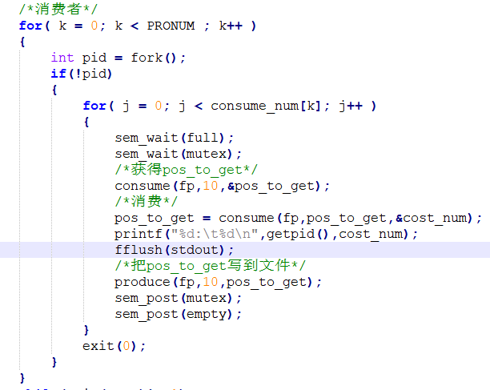
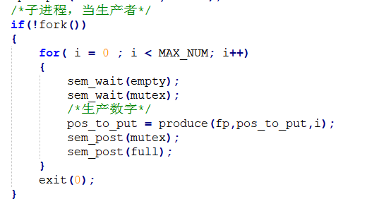
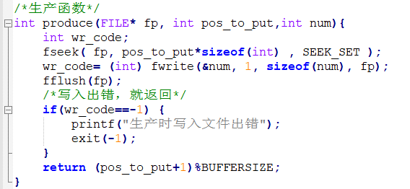
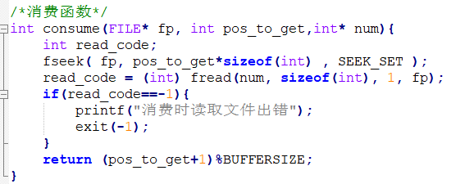
Lab5-PC.C的实现
1. 两个指针每次都是加一模10（缓冲区大小）
2. 写数字的时候，利用fseek（）和pos_to_put 定位，利用fwrite写到pos_to_put 的位置，
之后pos_to_put 加1模10
3. 读数字的时候，先读出pos_to_get,再利用fseek（）和pos_to_get 定位，利用fread读
出pos_to_get 位置的数字，之后pos_to_get 加1模10，再写到文件

Slide 17
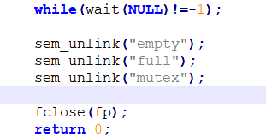
Lab5-PC.C的实现
以上全部由子进程来完成。
父进程等待子进程全部结束之后，删除信号量，关闭文件

Slide 18
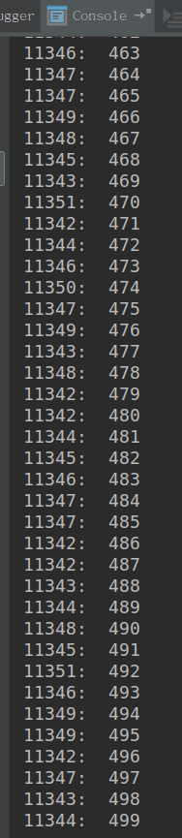
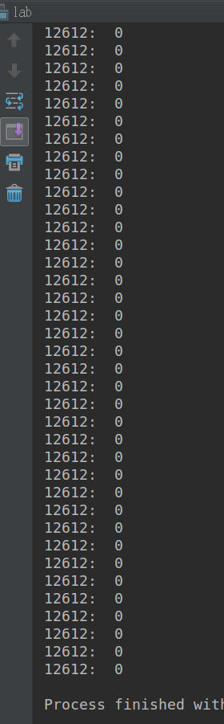
Lab5-乐学网思考题
1.pc.c中去掉所有与信号量有关的代码后，在运行程序，效果完全不同，见下图。
原因：没有了信号量的控制，生产者可在缓冲区满了之后继续生产，导致没有被消费的数据被覆盖；消费者在缓冲区读完之后还继续读数据，读出的数据无效；没有了mutex 控制互斥访问缓存区，导致多个消费者和生产者并发访问缓存区，从而导致出现fread()错误。我们实现的方式决定了读取的位置不发生变化，导致一直读的都是0。

Slide 19
Lab5-乐学网思考题
2. 实验的设计者在第一次编写生产者——消费者程序的时候，是这么做的：
Producer()
{
P(Mutex); //互斥信号量
生产一个产品item;
P(Empty); //空闲缓存资源
将item放到空闲缓存中;
V(Full); //产品资源
V(Mutex);
}
Consumer()
{
P(Mutex);
P(Full);
从缓存区取出一个赋值给item;
V(Empty);
消费产品item;
V(Mutex);
}
这样可行吗？如果可行，那么它和标准解法在执行效果上会有什么不同？如果不可行，那么它有什么问题使它不可行？
这样不可行。
会造成死锁，假如mutex=1,当前缓冲区为空，full=0，Consumer执行P(Mutex)后又执行P（full）,然后producer执行P(mutex)，那么full和mutex 的值将永远得不到变化，生产者和消费者陷入死锁。

Slide 20
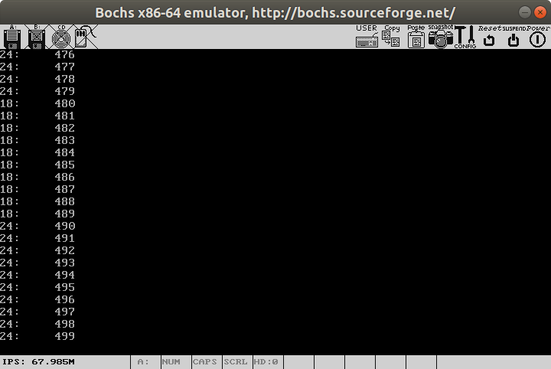
Lab5-实验结果

